Slide 1
Geschäftspartner
Erfassung-Grundschulung
Tanja Sonderegger
26. Oktober 2022

Slide 2
Agenda
Erfassungsregeln
Wie eröffne ich einen Geschäftspartner
Dublettenverhinderung / Bereinigung
Fragen

Slide 3
Erfassungsregeln
01

Slide 4
Geschäftspartner Arten
- Interessenten
beginnend mit 6 (7-stellig)
werden in der Sales Cloud eröffnet
werden auch für Ansprechpartner eröffnet (haben keine Adresse hinterlegt)
- Vertragspartner
beginnend mit 1 (7-stellig)
Werden im ISU eröffnet
Vertragspartnertypen > Personen, Gruppen, Organisationen
- Geschäftspartner für Kreditoren
beginnend mit 5 (6-stellig)
Werden durch den Einkauf eröffnet und administriert
  Achtung, diese GP’s erscheinen bei der Dublettenverhinderung, dürfen aber nicht verwendet werden.
- Geschäftspartner für WWZ Mitarbeitenden
beginnend mit 19 (7-stellig)
Werden durch TIA eröffnet und administriert

Slide 5
Vertragspartnertypen (Personen, Gruppen, Organisationen)
Personen
Unter Personen versteht man natürliche Einzelpersonen oder verheiratete Personen
Die Anrede lautet Herr / Frau / Herr u. Frau
Der Vorname muss, wenn möglich, ausgeschrieben werden
Bei Ehepaaren muss wegen der Anrede zuerst der Mann erwähnt werden
Schreibweise über Tools verwenden (Telsearch, ECM, Post etc.)
Wird auch die Frau erwähnt, muss zwischen den Namen ein punktiertes „u.“ stehen Bsp.: Martin u. Sonja

Slide 6
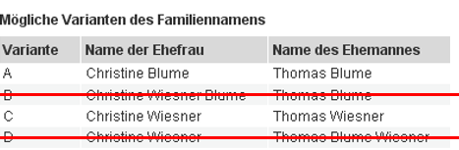
Personen
Namensregelung bei Verheirateten Personen
Seit 2013 grundsätzlich nur noch ein Name möglich
Der Allianzname mit Bindestrich ist jedoch weiterhin erlaubt und erfassen wir wenn er uns bekannt ist;
Bsp. Thomas u. Christine Blume-Wiesner
Namensregelung bei Verheirateten Personen
Seit 2013 grundsätzlich nur noch ein Name möglich
Der Allianzname mit Bindestrich ist jedoch weiterhin erlaubt und erfassen wir wenn er uns bekannt ist;
Bsp. Thomas u. Christine Blume-Wiesner

Slide 7
Gruppen
Unter Gruppen versteht man natürliche Personen die als Wohngemeinschaft oder als Konkubinat in einer Wohnung einziehen.
Die Anrede lautet Herr u. Frau / Herren / Frauen
Wegen der Anrede wird unter Name 1 den Herr und unter Name 2 die Frau aufgeführt.
Immer mit dem männlichen Vornamen beginnen.
Bsp.: Name 1: Martin Nussbaumer , Name 2: Erika Arnold
Geschäftspartner für Geschwister, müssen auch als Gruppe aufgenommen werden. Hier gilt die Anrede Herren.
Bsp.: Name 1: Peter Langenegger , Name 2: Patrik Langenegger
Wenn die Frau ihren ledigen Namen behält, wird der GP als Gruppe eröffnet. Name 1: Martin Nussbaumer
Name 2: Erika Arnold Nussbaumer (ab 01.01.13 Erika Arnold)

Slide 8
Gruppen
Unter Gruppen versteht man natürliche Personen die als Wohngemeinschaft oder als Konkubinat in einer Wohnung einziehen.
Wird eine Wohngemeinschaft mit mehr als zwei Personen gegründet wird dies ausnahmsweise als Organisation eröffnet. (Vier Erfassungszeilen vorhanden) Dieser Typ darf keine Anrede beinhalten.
Gemeinschaften werden auch als Gruppe aufgenommen und zwar wie folgt;
Art der Gemeinschaft Strasse Nummer, Gemeinde
Bsp. STWEG Feldhof 3, Zug
STWEG = Stockwerkeigentümergemeinschaft (versch. Eigentümer in einem Haus)
EG = Eigentümergemeinschaft (z.B. 2-3 Parteien sind Eigentümer in einem Haus)
MEG = Miteigentümergemeinschaft (z.B. Einstellhalle/Garage von mehrere STWEG Häuser)
Die Gemeinschaften haben einen abweichenden Rechnungsempfänger oder eine c/o Adresse (Verwaltungen werden nie als c/o erfasst, Privatpersonen als c/o).

Slide 9
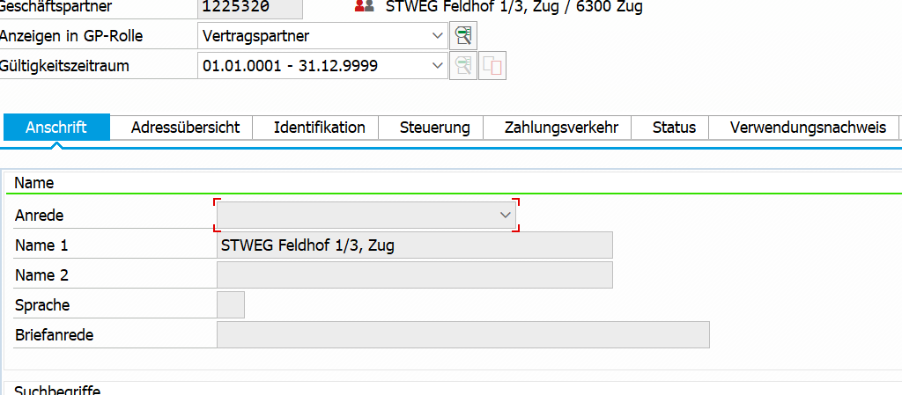
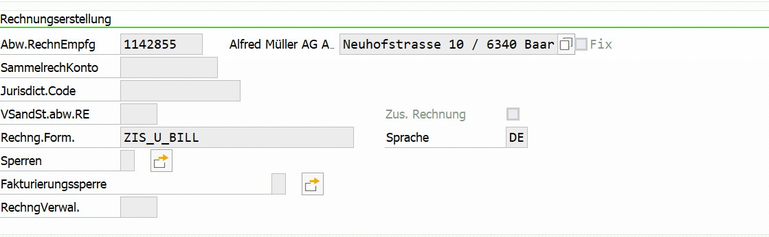
Beispiel STWEG als Gruppe erstellen:

Slide 10
Organisationen
Unter Organisation versteht man juristische Personen wie AG, GmbH, Genossenschaft, Vereine, Stiftungen so wie auch Einzelfirmen usw.
Diese Art von Geschäftspartner erhält keine Anrede. Alle Firmen müssen, vor dem eröffnen im SAP, im
Handelsregister gesucht werden
Die Firma UID muss erfasst werden (z.B. CHE-109.070.390 = WWZ Energie AG)
Hat eine Firma einen Eintrag im Handelsregister, muss diese identisch übernommen werden (klein/gross
Buchstaben, Schreibweise usw.)
Die Adresse der Firma im Handelsregister, muss immer in der Adressübersicht erfasst werden auch wenn sie nicht verwendet wird. Hat eine Firma keinen Eintrag im Handelsregister (z. B. Einzelfirma), so muss diese mit dem Geschäftsführer ergänzt werden, inkl. Privatadresse wenn vorhanden.

Slide 11
Wie eröffne ich einen Geschäftspartner
02

Slide 12
Erfassung
Transaktion im SAP: FPP1
Name – verschiedene Erfassungstypen
Standardadresse
c/o Adresse
Postfach
Kommunikationsdaten
Identifikation
Steuernummer

Slide 13
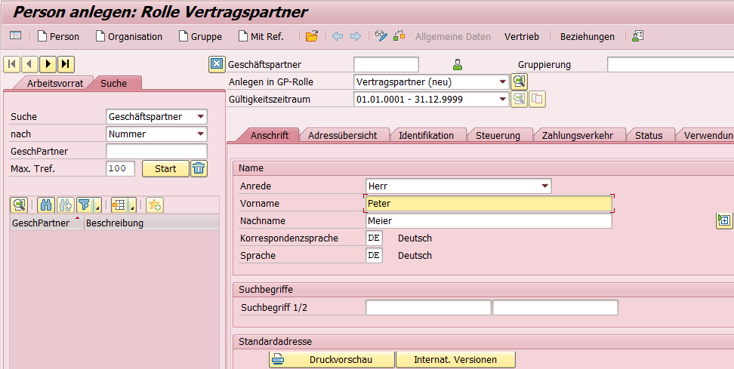
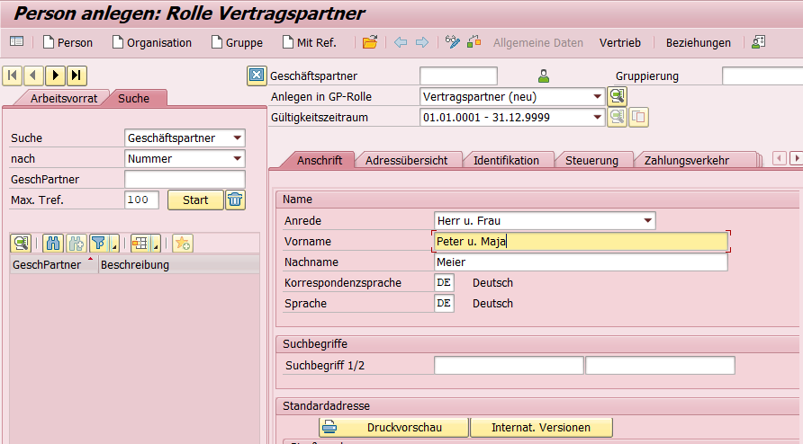
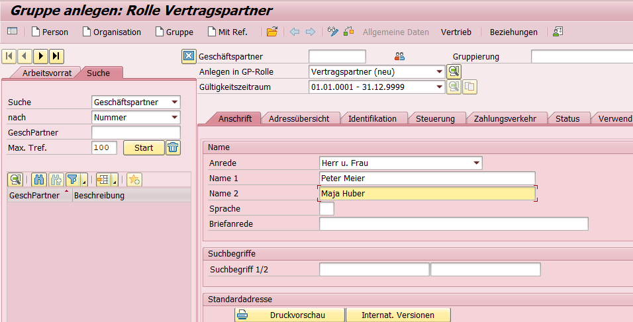
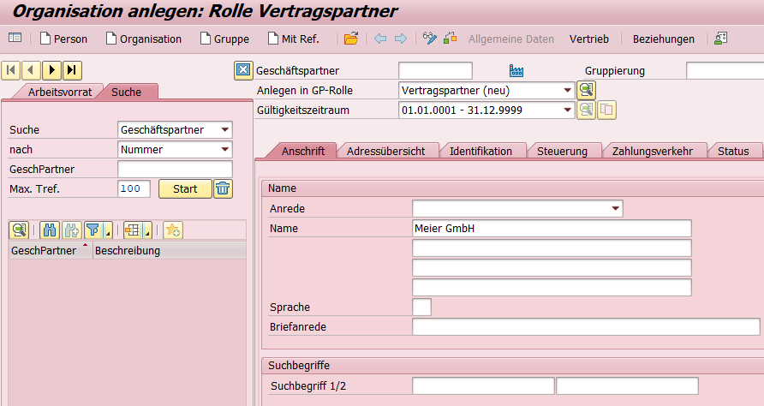
Name – verschiedene Erfassungstypen
Einzelperson
verheiratete Personen
Gruppe: Konkubinat, WG’s, Geschwister
Firma, WG mit mehr als zwei Personen

Slide 14
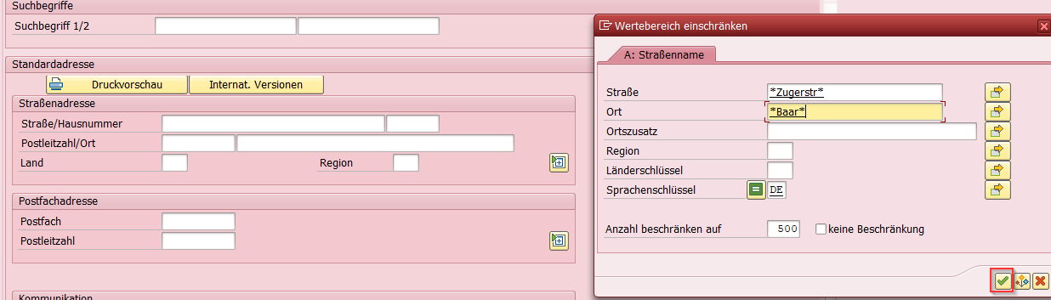
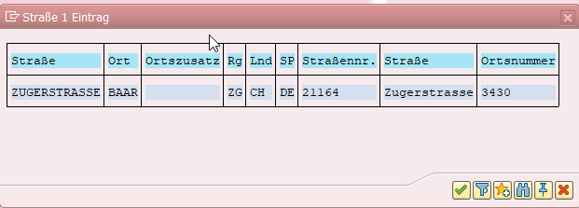
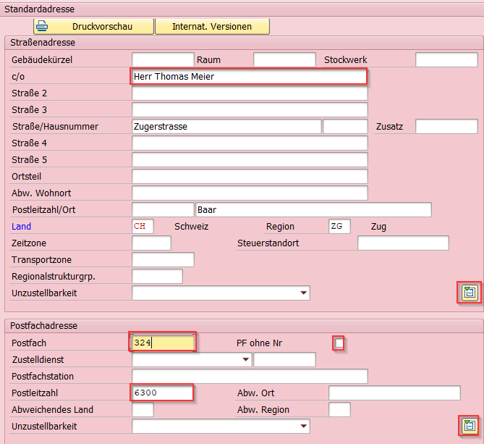
Standardadresse, c/o Adresse, Postfach
Adresse über die Regionalstruktur suchen.
Nicht vorhandene Adressen werden durch FVO eröffnet.
Gewünschte Adresse mit Doppelklick bestätigen
Für c/o weitere Felder öffnen
Bei c/o immer Anrede mit erfassen
Text «c/o» nicht erfassen.
Postfach muss die Nummer
(falls vorhanden) erfasst werden und
die Postleitzahl

Slide 15
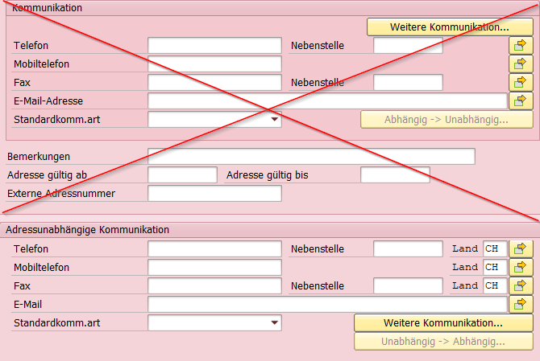
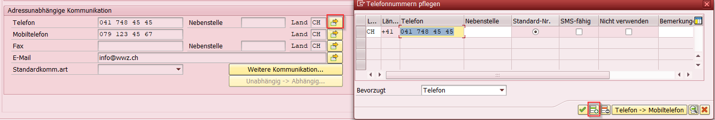
Kommunikationsdaten
Kontaktdaten müssen immer in der
Adressunabhängigen Kommunikation
eingetragen werden
Mit können weitere Nummern und Mailadressen hinzugefügt werden
Bei weiteren Telefon-, Mobil- und Faxnummer muss das Länderkürzel
noch hinzugefügt werden

Slide 16
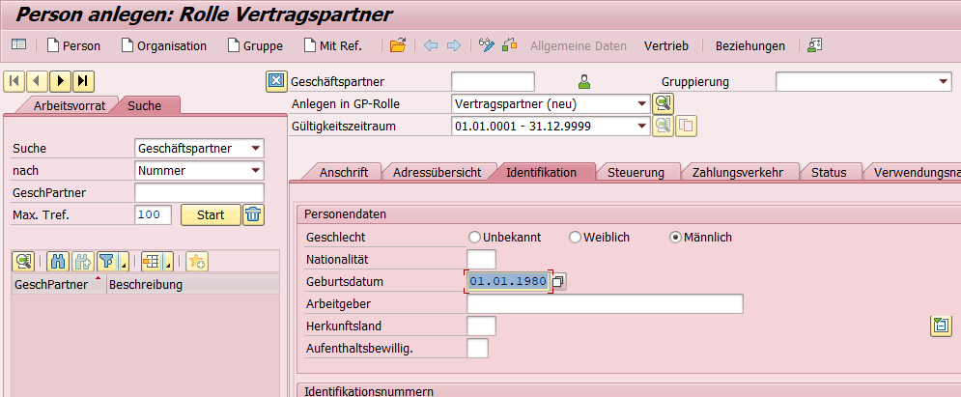
Identifikation
Bei der Identifikation wird folgendes eingetragen
-Geschlecht
-Geburtsdatum (falls vorhanden)
-Aufenthaltsbewilligung (falls vorhanden, nicht zwingend)
Mit erweiterte Felder öffnen

Slide 17
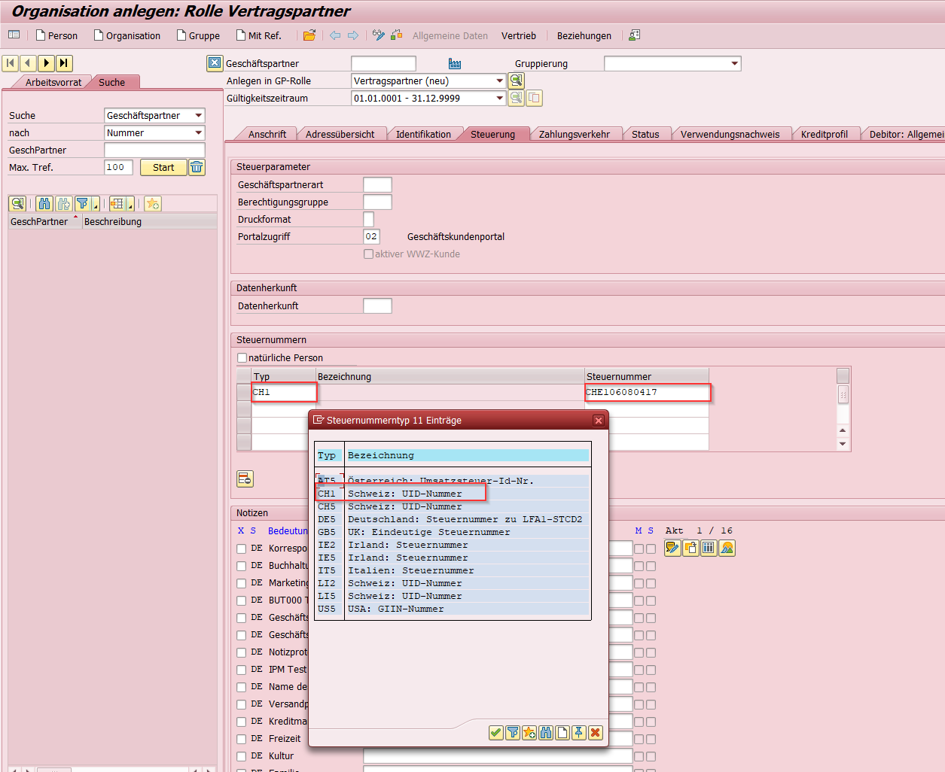
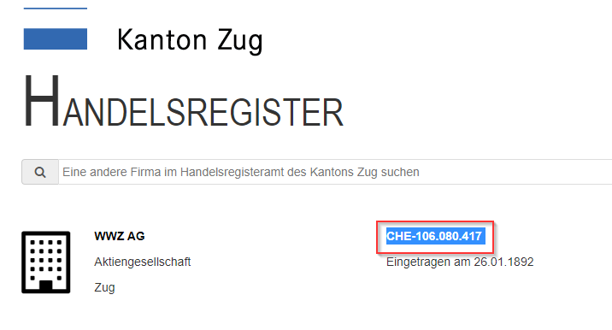
Steuernummer – nur bei Firma
Firmen müssen jeweils im Zefix gesucht werden – Handelsregister -> www.zefix.ch
Der GP wird immer mit der Adresse, welche im Zefix angegeben ist, eröffnet
Wichtig:
Bei der Firma verwenden wir keine Anrede
Bei Steuerung muss die Unternehmens-Identifikationsnummer erfasst werden,
welche im Zefix ersichtlich ist
Typ CH1
Steuernummer immer ohne . und – eingeben

Slide 18
Erfassung
Nach der Schulung bitte alleine folgende GP’s im Q System eröffnen:
Einzelperson mit c/o Adresse und bekanntem Geburtsdatum
Gruppe, bestehend aus zwei Frauen mit bekannter Adresse vom Vor-Wohnort
Organisation, die es im HR gibt mit Postfach
STWEG
Verein
Eine Wohngemeinschaft mit 3 Personen
Danach bitte GP’s mir mitteilen damit ich diese überprüfen kann
Sind alle richtig, können GP’s im P01 erfasst werden.

Slide 19
Dubletten-verhinderung / Bereinigung
03

Slide 20
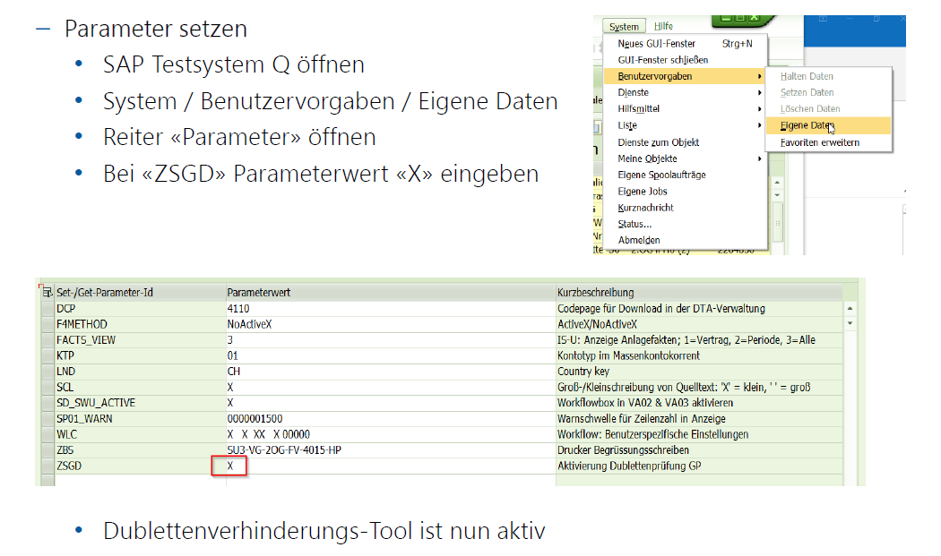
Dublettenverhinderung

Slide 21
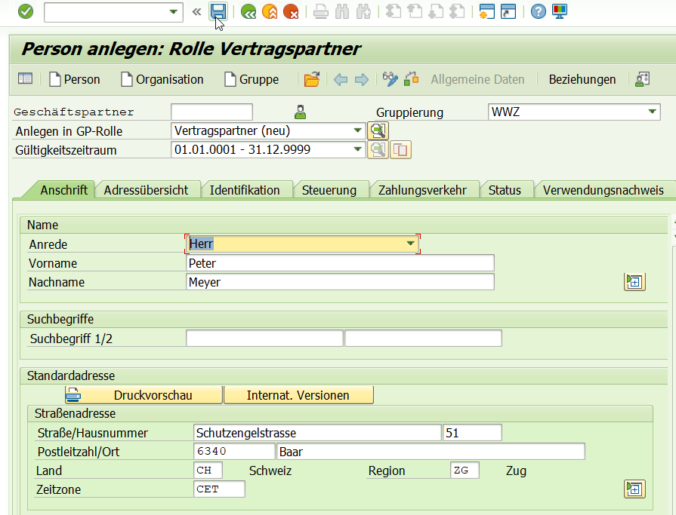
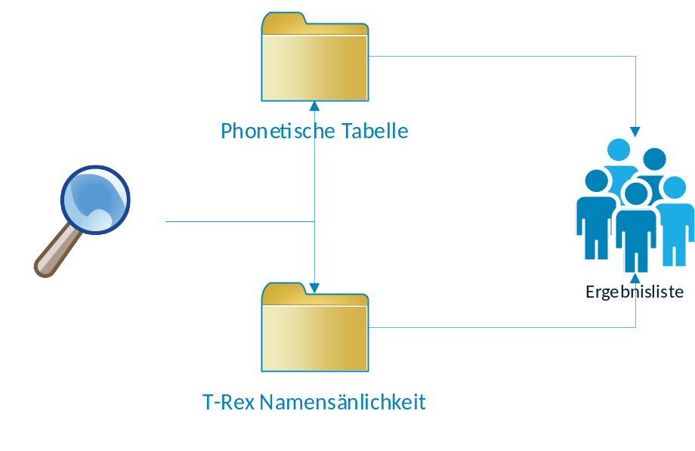
Dublettenverhinderung

Slide 22
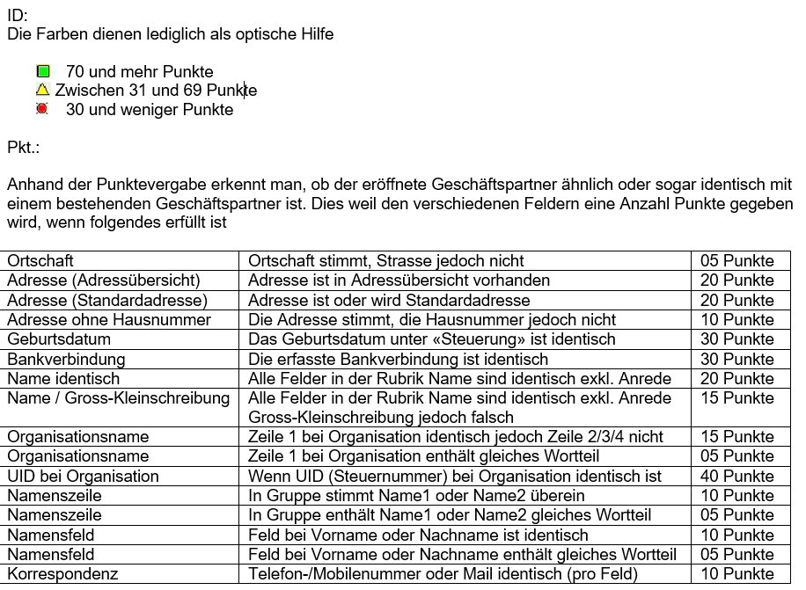
Dublettenverhinderung

Slide 23
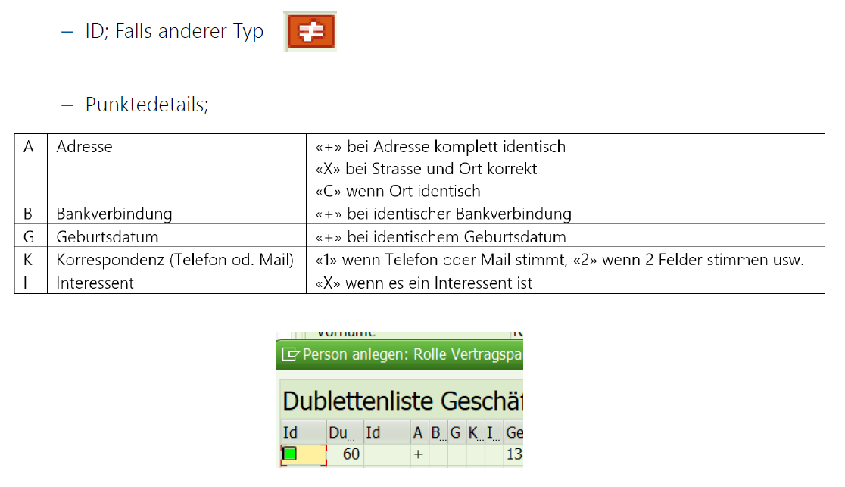
Dublettenverhinderung

Slide 24
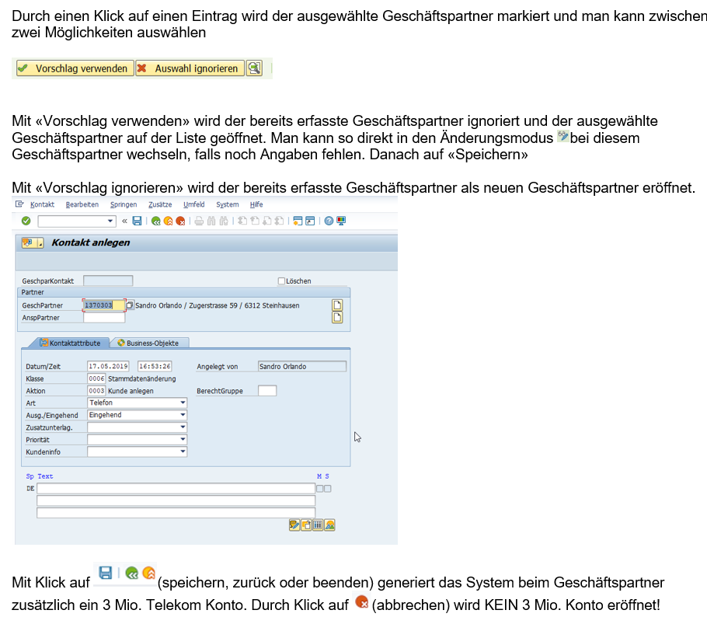
Dublettenverhinderung

Slide 25
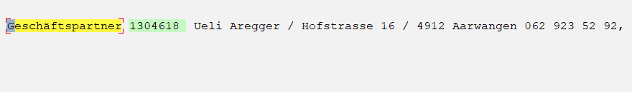

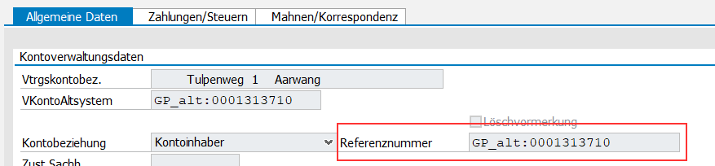
Erfassung
Wenn ein GP bereinigt wurde, erfährt man dass anhand:
Vertragskonten fehlen
Suchbegriff 1 & 2
Beim Master mit Doppelklick auf Vertragskonto, sieht man die übertragenen VK’s

Slide 26
Fragen
04

